Slide 1




PROGRAMAÇÃO EM PYTHON

Slide 2








PROGRAMAÇÃO EM PYTHON
Inicio:
As informações deste conteúdo visam compreender o conteúdo do curso.
Conteúdo: | Fundamentos da computação; Funcionamento de um computador; Programas de computador; Algoritmo; Linguagens de Programação; Atividades;

Slide 3


PROGRAMAÇÃO EM PYTHON
Capacitar profissionais para desenvolver aplicações em linguagem Python, por meio de técnicas de programação, seguindo boas práticas, procedimentos e normas.

Slide 4


PROGRAMAÇÃO
EM PYTHON
Definição
Fundamentos da computação são conhecimentos básicos que explicam como os computadores funcionam, desde a parte física (hardware) até o software.
Esses conceitos formam a base para entender tanto o desenvolvimento de programas quanto o funcionamento interno dos sistemas computacionais.
Fundamentos da computação
Funcionamento de um computador
Um computador é composto por vários componentes que trabalham em conjunto para processar e armazenar informações.Vamos entender o papel de cada um:

Slide 5

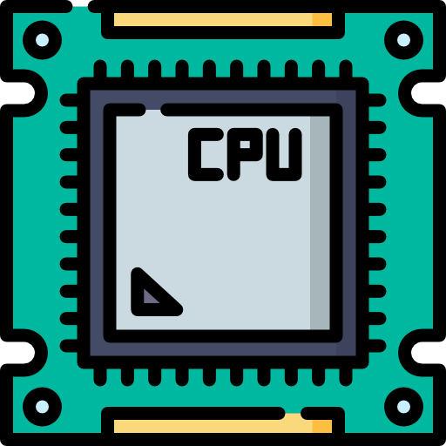
PROGRAMAÇÃO
EM PYTHON
CPU (Unidade Central de Processamento):
A CPU é o "cérebro" do computador. Ela executa as instruções dos programas, realizando cálculos e operações
Funcionamento de um computador
lógicas para processar dados. Sua função é interpretar e executar os comandos que chegam, coordenando todas as atividades internas do sistema.

Slide 6

PROGRAMAÇÃO
EM PYTHON
Memória (RAM):
Armazena temporariamente os dados e as instruções que a
CPU está
utilizando no momento. Ela permite que o acesse essas informações de forma
Funcionamento de um computador
computador
rápida
enquanto os programas estão em execução.

Slide 7


PROGRAMAÇÃO
EM PYTHON
Armazenamento:
Este componente refere-se aos dispositivos que guardam dados de forma permanente, mesmo quando o computador está desligado. No armazenamento, são mantidos o sistema operacional, os programas e os arquivos pessoais para acesso futuro.
Funcionamento de um computador

Slide 8



Dispositivos de Entrada:
PROGRAMAÇÃO
EM PYTHON
São os equipamentos que
permitem
ao usuário
inserir
informações no computador, como teclado, microfone.
mouse e
Funcionamento de um computador

Slide 9



Dispositivos de Saída:
PROGRAMAÇÃO
EM PYTHON
Estes dispositivos exibem ou reproduzem os resultados do processamento realizado pelo computador. Exemplos são o monitor, a impressora, os alto-falantes e outros.
Funcionamento de um computador
v

Slide 10

PROGRAMAÇÃO EM PYTHON
Além dos dispositivos citados, quais outros podem ser classificados como dispositivos de entrada, de saída e de armazenamento de dados?
Quais dispositivos de entrada, de saída e de armazenamento de dados, você utiliza em casa ou na escola?
Questões Mediadoras
Observação: Pode ser utilizado
o site
https://sorteio.com/sorteio-de-nomes para sortear alunos a responderem, se achar necessário.
•

Slide 11

Um programa de computador é uma sequência organizada de instruções escritas em uma linguagem de programação.
PROGRAMAÇÃO
EM PYTHON
Essas instruções determinam, de forma precisa e sistemática, como o computador deve processar dados, realizar cálculos e executar tarefas específicas.
O programa define o comportamento do sistema, permitindo
Programas de computador
a execução automatizada de operações para problemas ou atingir objetivos^{v} determinados.
Podendo ser classificado como:
Software de Sistema;
Software Aplicativo.
resolver

Slide 12



Software de Sistema:
PROGRAMAÇÃO
EM PYTHON
São programas que gerenciam os recursos do computador, como os sistemas operacionais. Eles funcionam como o "motor" de um veículo.
Programas de computador
Windows
Linux Mint
MacOS

Slide 13


PROGRAMAÇÃO
EM PYTHON
Software Aplicativo:
São programas desenvolvidos para atender a necessidades específicas dos usuários, oferecendo soluções práticas para uma variedade de tarefas. Por exemplo, um editor de textos permite a criação e formatação de documentos, enquanto um navegador facilita o acesso à internet. Esses aplicativos são projetados com interfaces amigáveis e funcionalidades focadas na resolução de problemas concretos, tornando as atividades do dia a dia mais eficientes e acessíveis.
Programas de computador
VSCode
Mozilla Firefox

Slide 14
PROGRAMAÇÃO EM PYTHON
Cite os sistemas operacionais (software de sistemas) disponíveis no mercado e os programas (software aplicativo) que você conhece:
  Começando com Software de Sistema
  Depois vá para Software Aplicativo
Questões Mediadoras
Observação: Pode ser utilizado o site https://sorteio.com/sorteio-de-nomes para sortear alunos a responderem, se achar necessário.
•

Slide 15
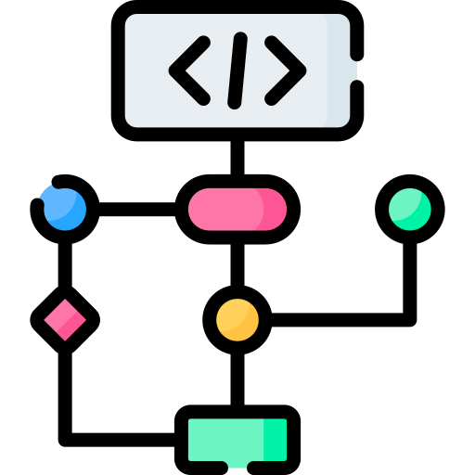
PROGRAMAÇÃO
EM PYTHON
Definição:
Um algoritmo é uma sequência finita de passos bem definidos para resolver um problema.
Pense em um algoritmo como o roteiro que você seguiria para chegar ao seu destino: você escolhe as ruas, as rotas e as interseções, passo a passo, até chegar onde deseja.
Da mesma forma, em programação, o algoritmo define cada etapa que o computador deve seguir para executar uma tarefa.
Algoritmo

Slide 16
PROGRAMAÇÃO
EM PYTHON
Exemplo de um algoritmo.
Ações para Plantar uma Horta em Casa:
Escolher o local para a horta.
Preparar o solo (adubar, arar).
Plantar as sementes/mudas no solo preparado.
Regar regularmente.
Monitorar o crescimento e cuidar.
Colher os vegetais quando estiverem maduros.
Algoritmo
Caso a ordem dos passos seja alterada, o algoritmo não funcionará corretamente, comprometendo a execução das ações.

Slide 17
PROGRAMAÇÃO
EM PYTHON
Exemplo de um algoritmo.
Ações para Preparo de um Omelete:
Separar três ovos.
Quebrar um ovo em uma tigela.
Quebrar o outro ovo na mesma tigela.
Quebrar o último ovo na mesma tigela.
Colocar duas pitadas de sal.
Misturar os ovos com o sal utilizando um garfo.
Acender o queimador do fogão.
Colocar uma frigideira sobre o queimador do fogão, que já está aceso.
Despejar os ovos misturados com sal na frigideira.
Algoritmo
Aguardar que fique no ponto desejado, mexendo se necessário.
Retirar da frigideira colocando em um prato.
Comer a omelete.
Caso a ordem dos passos seja alterada, o algoritmo não funcionará corretamente, comprometendo a execução das ações.

Slide 18

PROGRAMAÇÃO EM PYTHON
Troca de Pneu de um Carro
Você está se preparando para uma viagem de carro quando percebe que um dos pneus está furado. Diante dessa situação, você opta por trocar o pneu sozinho, usando o estepe que carrega no porta-malas.
A troca do pneu exige uma sequência específica de ações para assegurar tanto a sua segurança quanto a eficácia do procedimento.
As ações necessárias para a troca do pneu estão desordenadas, e agora é sua tarefa organizá-las corretamente para que você possa continuar sua viagem com segurança e sucesso.
Apresentação da situação de aprendizagem

Slide 19
PROGRAMAÇÃO EM PYTHON
Afrouxar os parafusos do pneu furado.
Guardar o macaco hidráulico e o pneu furado no porta-malas.
Baixar o carro com o macaco hidráulico e apertar
ainda mais os parafusos.
Levantar o carro com o macaco hidráulico.
Colocar o pneu reserva no lugar.
Retirar o pneu reserva e o macaco hidráulico do
porta-malas.
Localizar o ponto correto de apoio para o macaco no carro.
Posicionar o macaco hidráulico sob o carro.
Apertar os parafusos do pneu reserva.
Retirar os parafusos e remover o pneu furado.
Apresentação da situação de aprendizagem

Slide 20
PROGRAMAÇÃO EM PYTHON
Como a alteração na ordem das instruções de um
algoritmo pode afetar o seu resultado final?
Como podemos aplicar o conceito de sequência lógica na resolução de problemas cotidianos ou na automação de tarefas?
Questões Mediadoras
Observação: Pode ser utilizado
o site
https://sorteio.com/sorteio-de-nomes para sortear
alunos a responderem, se achar necessário.

Slide 21

EXERCÍCIOS
Desenvolva os seguintes passos lógicos para as
atividades:
Troca de uma lâmpada queimada
Ir para escola
Preparo de um bolo
Observação: Faça cada atividade colocando no mínimo de 5 passos e máximo de 10 passos.

Slide 22

























REFERÊNCIAS
Importante:
Os conteúdos disponibilizados são específicos
para este curso/turma, a divulgação ou reprodução do material para outras pessoas/organização não é autorizada.
ffigaro@sp.senai.br
Fernando Oliveira Figaro
Instrutor de Formação Profissional III

